Slide 1
ストレスチェックガイド
～受検後にやること～
管理者様向け

Slide 2
ストレスチェック実施後の流れ
（受検終了後に行うこと）
①
②
③
④
実施
状況の確認
産業医面談の勧奨
結果
報告書の作成
集団分析

Slide 3
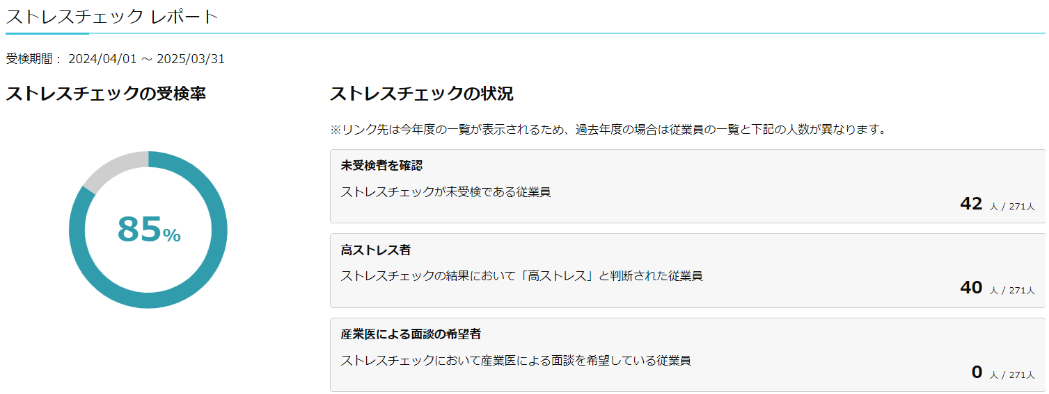
①ホーム画面より実施状況を確認
ストレスチェックの実施状況を
人数・割合で確認することが
できます。
下に記載されている対象を
それぞれクリックすると、一覧で
確認できる画面へ移動します。
※
月ごとに、実施された
ストレスチェックの診断結果より
ストレスの有無、未受診者の割合
がグラフで表示されます。
※「ストレスチェックに関する産業医面談希望者を確認」
の対象者は、受検後の画面で「産業医面談を希望する」を
選択した従業員です。早めに産業医面談を調整しましょう。

Slide 4
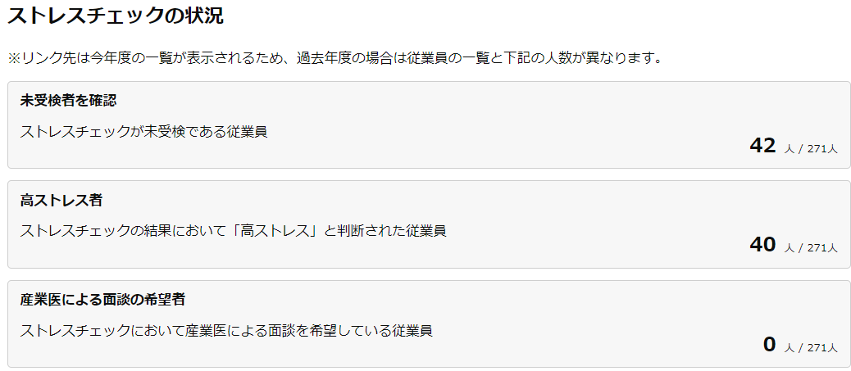
②高ストレス者へ産業医面談の勧奨メールを送る（ホーム画面より）
ホーム画面の「ストレスチェック レポート」から「高ストレス者を確認」をクリックします。
赤の「高ストレス者」ラベルのついた従業員のみが表示されます。
左側一番上のチェックボックスをチェックします。さらに、ページに入りきらない同条件の従業員も全て含める場合は、青色でポップアップした「検索条件に一致する全ての従業員を選択」をクリックします。
「選択した従業員の操作を選択」のプルダウンより、「産業医面談勧奨メールを送信」を選択し、右隣の「メール雛形」※を選択して実行をクリックします。
確認のポップアップが表示され、OKをクリックすると、勧奨メールが送信されます。
※勧奨メールの雛形一覧＞産業医面談勧奨の雛形を登録 から作成

Slide 5
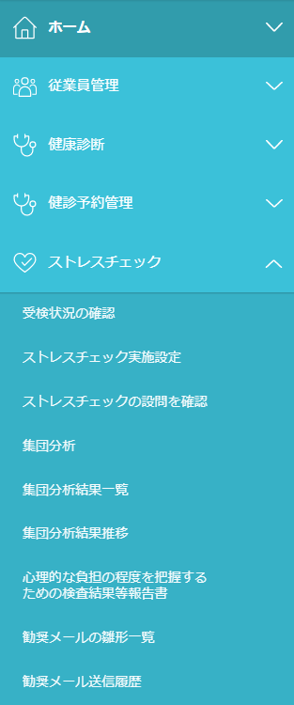
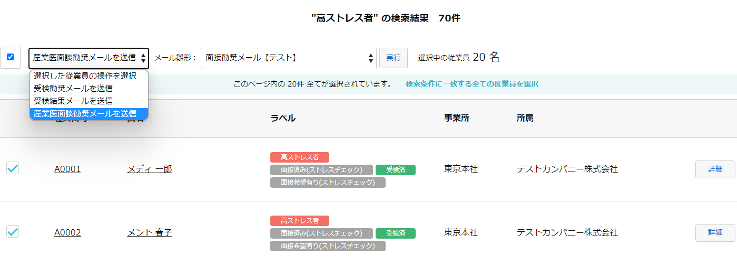
【補足】高ストレス者へ産業医面談の勧奨メールを送る（受検状況の確認より）
ラベル検索より、高ストレス者を選択します。
赤の「高ストレス者」ラベルのついた従業員のみが表示されます。
左側一番上のチェックボックスをチェックします。さらに、ページに入りきらない同条件の従業員も全て含める場合は、青色でポップアップした「検索条件に一致する全ての従業員を選択」をクリックします。
「選択した従業員の操作を選択」のプルダウンより、メールの種類を選択し、右隣の「メール雛形」※を選択して実行をクリックします。
確認のポップアップが表示され、OKをクリックすると、勧奨メールが送信されます。
※勧奨メールの雛形一覧＞産業医面談勧奨の雛形を登録 から作成。

Slide 6
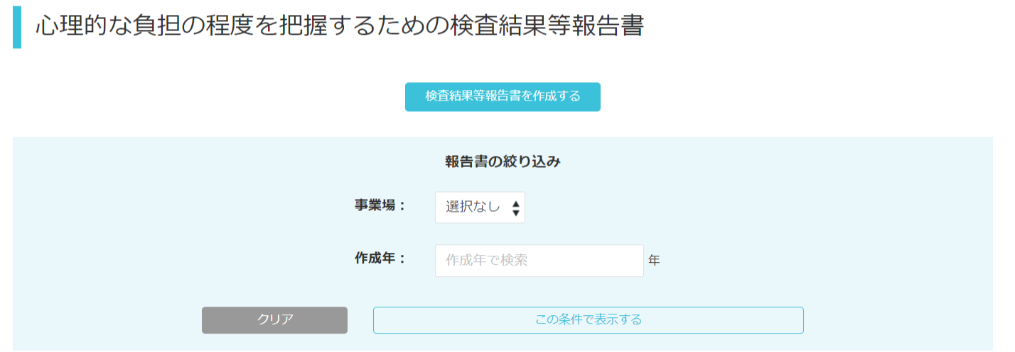
③結果報告書を作成する（1）
事業所ごとに、労基署へ提出する検査結果報告書が作成できます
「検査結果等報告書を作成する」をクリックして下さい。
事業場・対象年・検査実施最終月を入力し、「作成する」をクリックすると、作成フォームへ移動します。

Slide 7
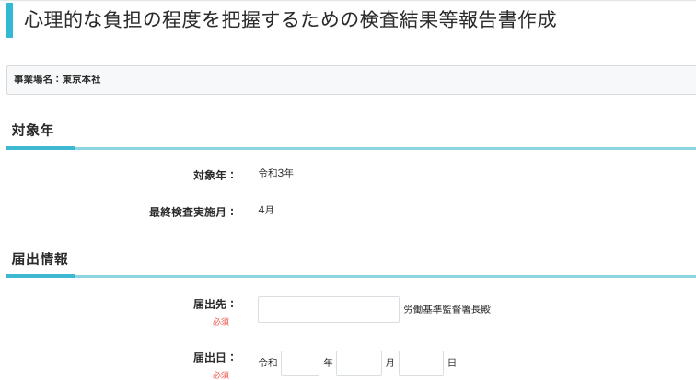
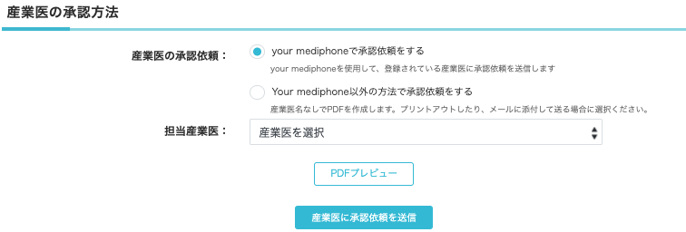
③結果報告書を作成する（2）
必要事項を入力します。事業場情報、報告内容の一部はシステムで自動入力されます。
mediment上で産業医の承認を依頼する場合は、担当産業医を選択します。
「PDFプレビュー」にて入力内容に間違いがないことを確認します。問題がなければ「産業医へ承認依頼を送信」をクリックし、作成完了です。
作成が完了すると、「最近の作成履歴」に表示されます。

Slide 8
③結果報告書の作成履歴を見る
過去の検査結果等報告書について検索したい場合は、事業場・作成年を選択して「この条件で表示する」をクリックして下さい。
最近の作成履歴から探すことも可能です。
直近で作成された報告書と承認待ちの報告書などを確認できます。
承認待ちの報告書でもPDFを作成できますが、その場合産業医の名前はPDFに記載されません。
◆必ず産業医の承認を得たものを
労基署へご提出ください。

Slide 9
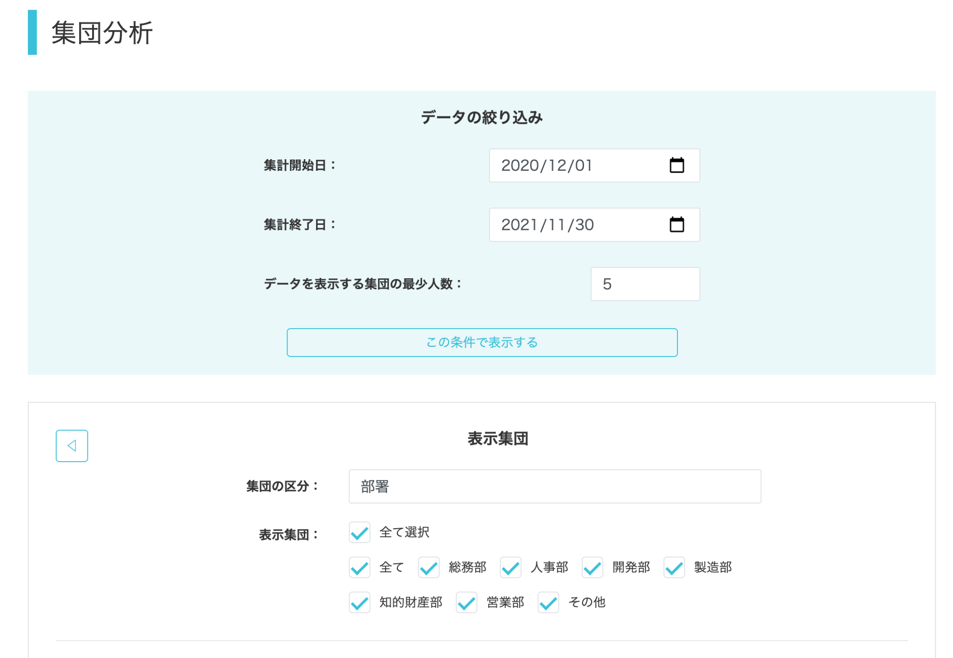
④集団分析を行う（1）
ストレスチェックの結果データを利し、集団分析を行うことができます
集団分析に用いるデータの絞り込みをします。集計開始日と集計終了日を指定し、
「この条件で表示する」をクリックします。
※最小人数(3名)を下回っていると分析結果は
表示されません。
※最少人数が10名未満の場合、労働者の特定・結果
の把握に繋がる恐れがあることから、共有範囲や
利用方法について事前に安全衛生委員会等で調査
審議を行い、ルールを必ず定めて周知しておく必
要がございます。
表示集団を指定することができます。表示したい集団の対象にチェックを入れます。
対象集団にコメントをつけることができます。オプションにチェックを入れると、産業医監修デフォルトコメントを表示できます。

Slide 10
④集団分析を行う（2）
部署別のストレス判定の分布
や点数を閲覧できます。
現在の問題点や
健康リスクを見極める
のに利用しましょう。

Slide 11
④集団分析を行う（3）
部署毎のストレス要因、
心身の状態、周囲と満足度の
点数の内訳を見ることができます。
ストレスの高い指標を把握し、
改善に努めましょう。

Slide 12
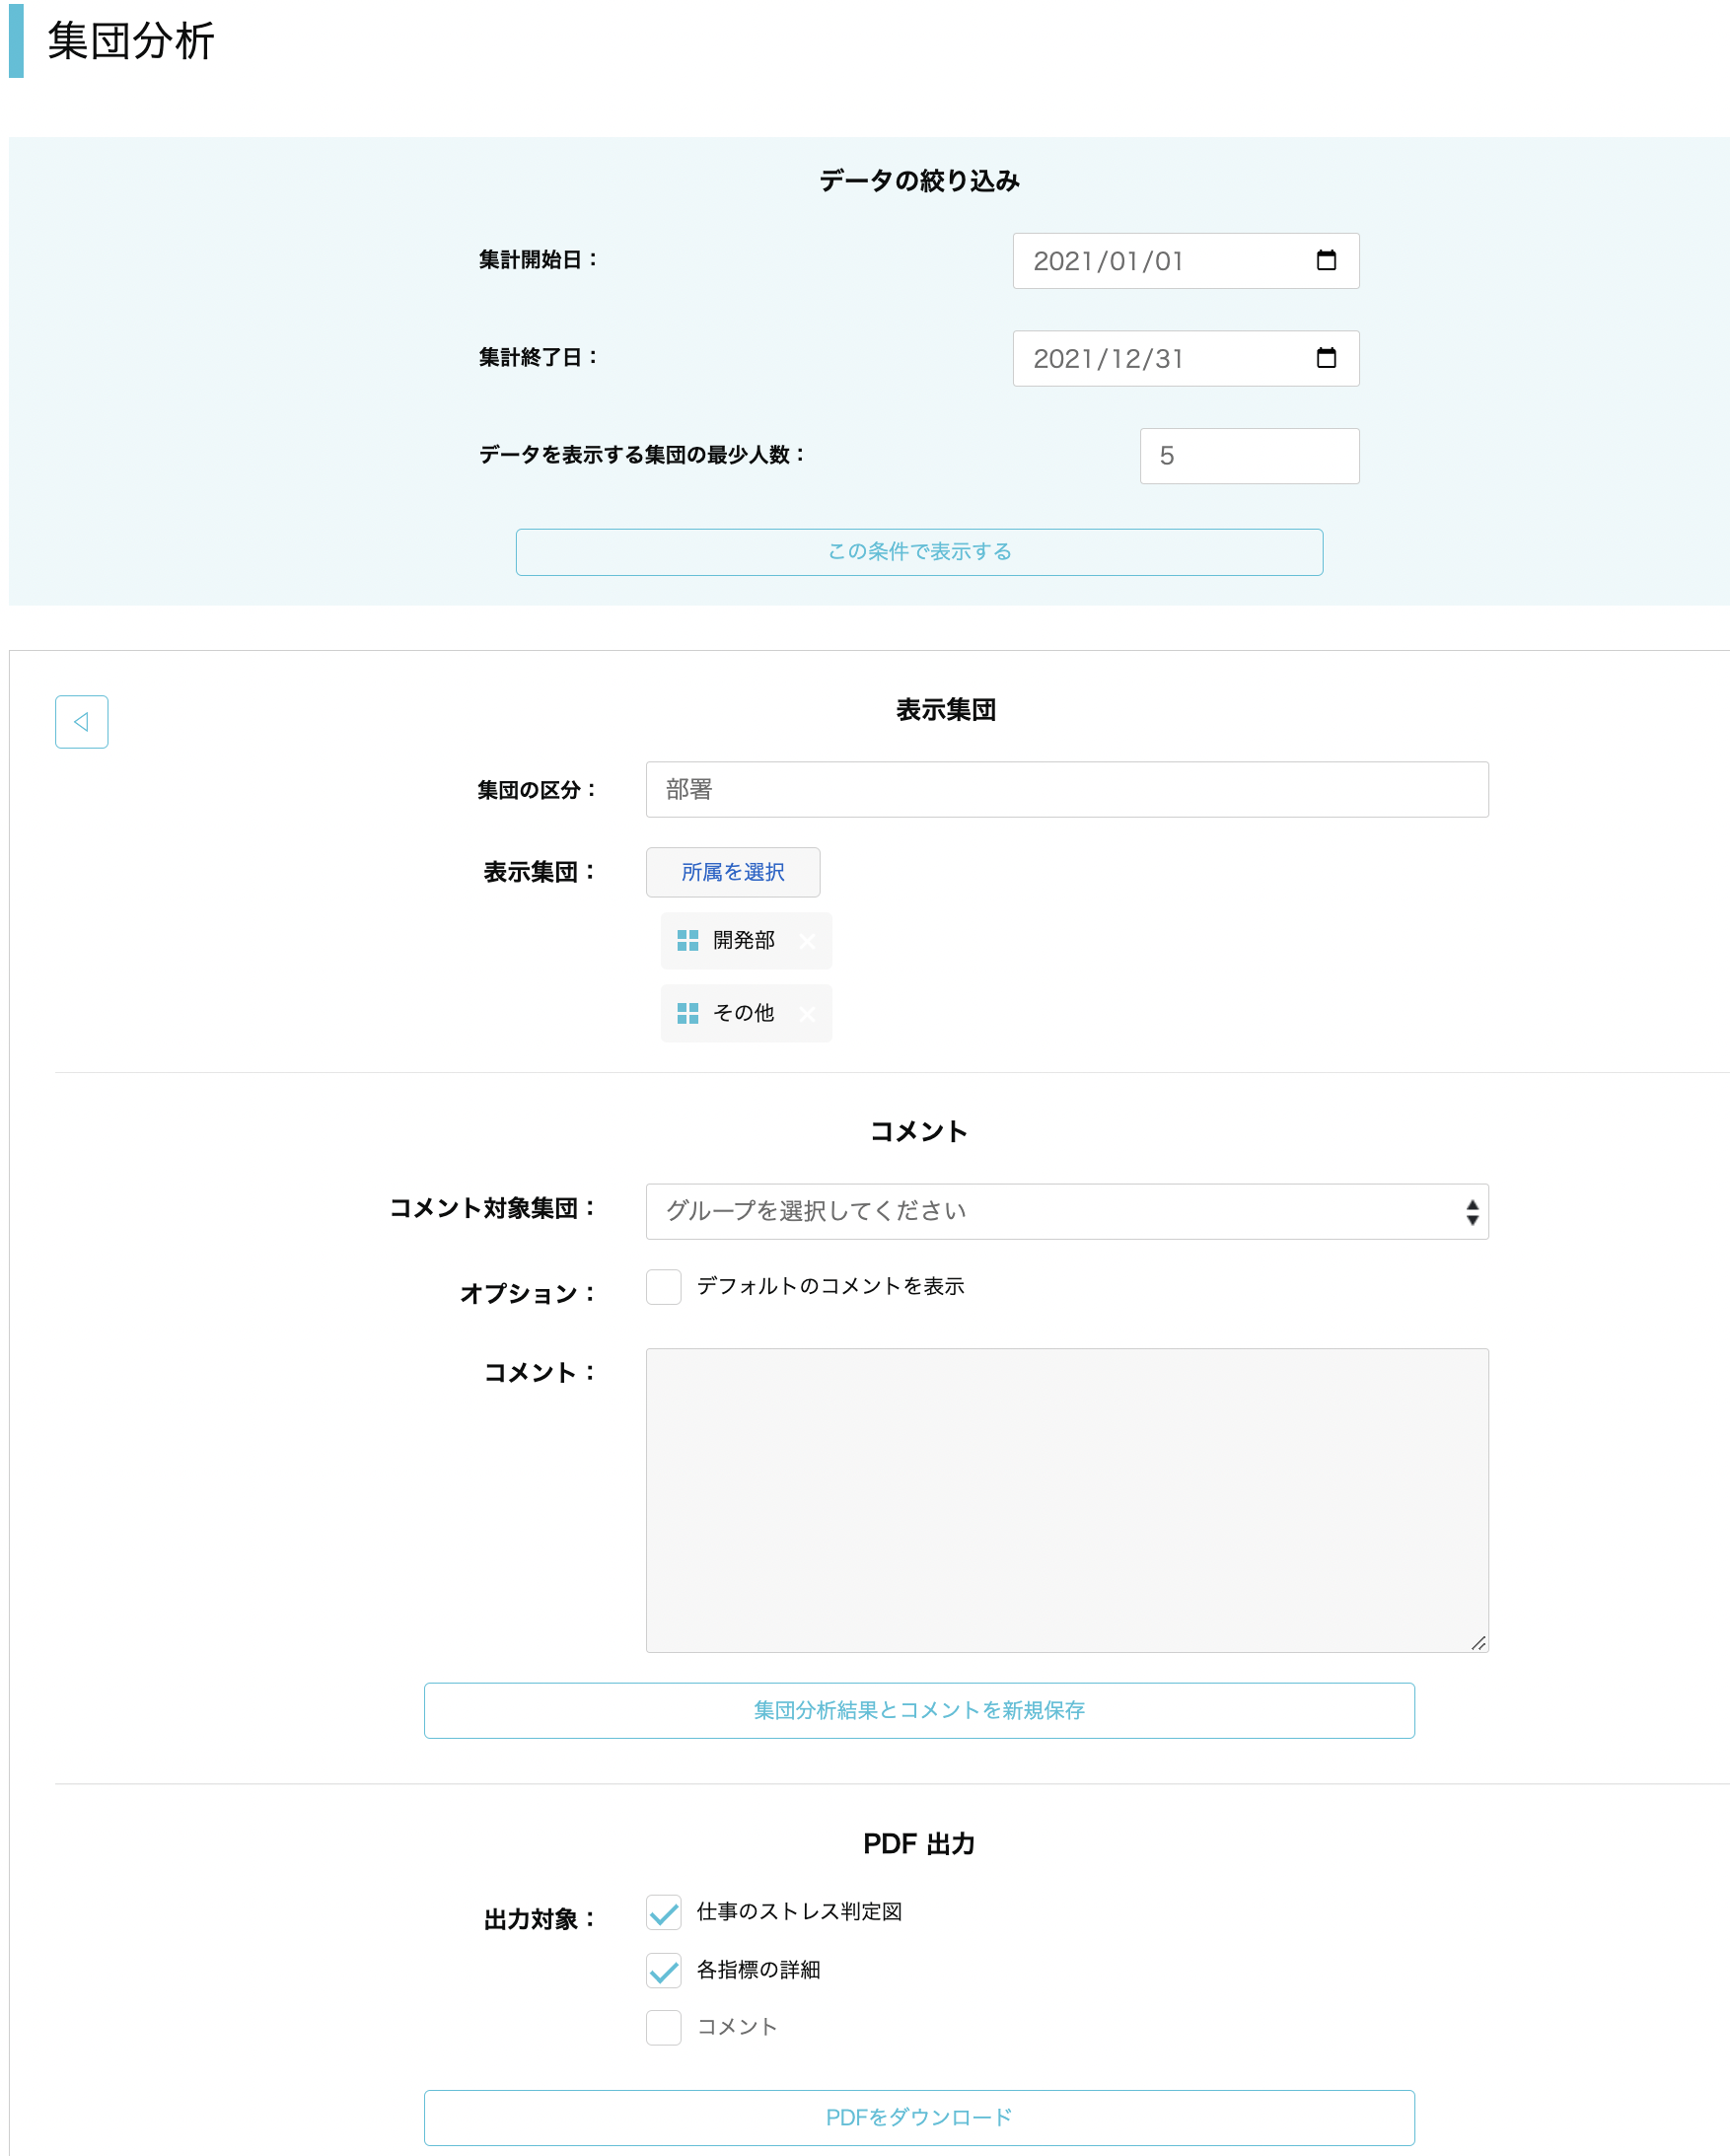
④集団分析を行う（4）
データを絞り込んだ後、出力対象
（仕事のストレス判定図・各指標の詳細
・コメント）を選択し、
PDFをダウンロードすることも可能です。
安全衛生委員会の議題や、職場内の周知・取り組みに役立てましょう。

Slide 13
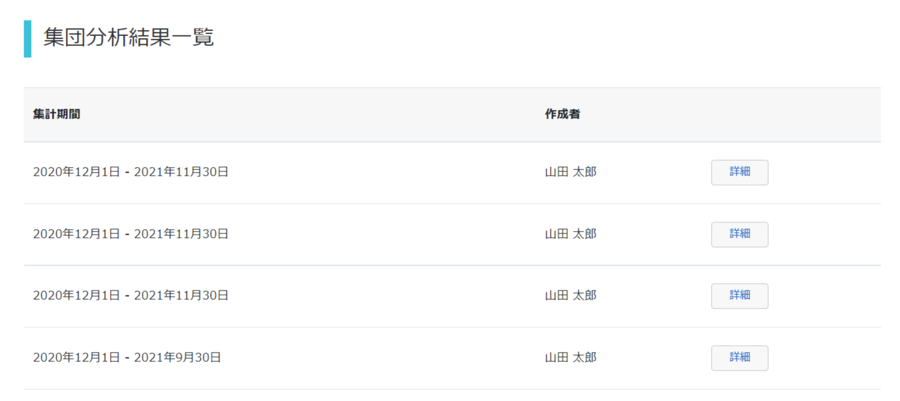
④集団分析結果一覧を見る
詳細をクリックすることで、
これまでに作成した集団分析結果を
見ることができます。

Slide 14
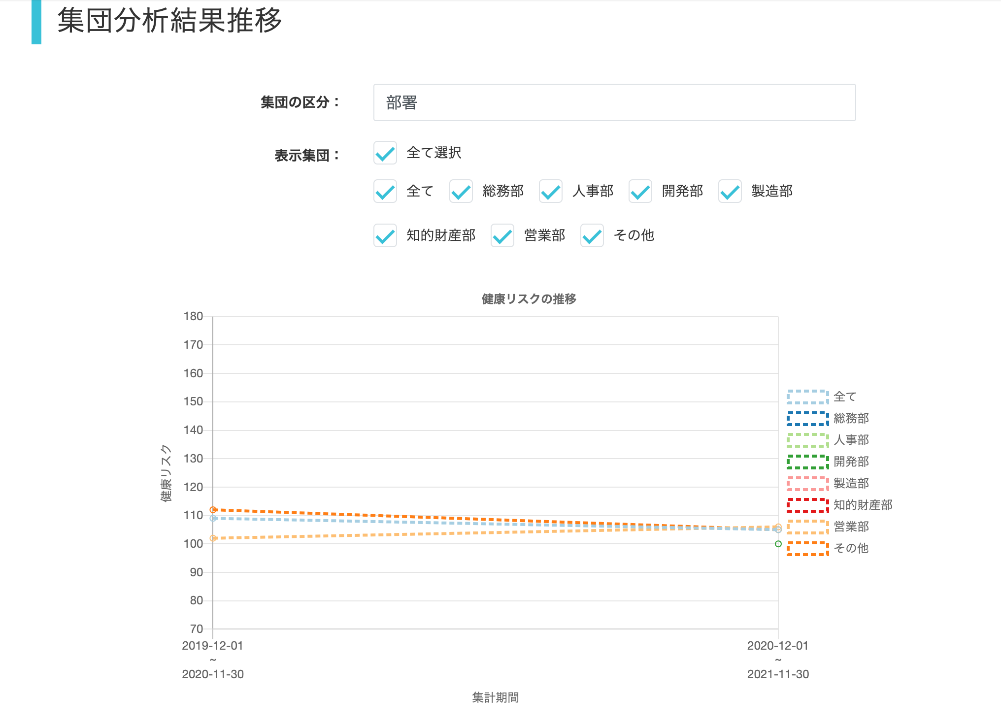
④集団分析結果の推移を見る
表示したい集団の区分と表示集団を
選択します。
選択した対象の「健康リスクの推移」
のグラフが表示されます。
経年変化を追い、取り組みの評価や
更なる改善に役立てましょう。
ストレスチェックが2回以上実施されていない場合はグラフは表示されません。

Slide 15
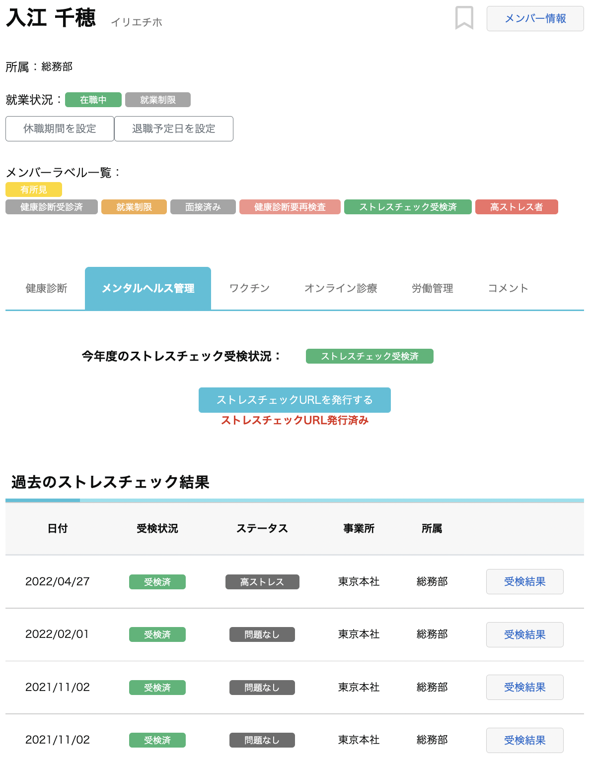
【補足】個人の結果詳細を閲覧する（1）
従業員の一覧の「詳細」ボタンより、個人ページに移ります。
過去のストレスチェック結果一覧より参照したい「受検結果」をクリックします。
ステータスより、過去〜現在のストレス
状態の変化を知ることができます。

Slide 16
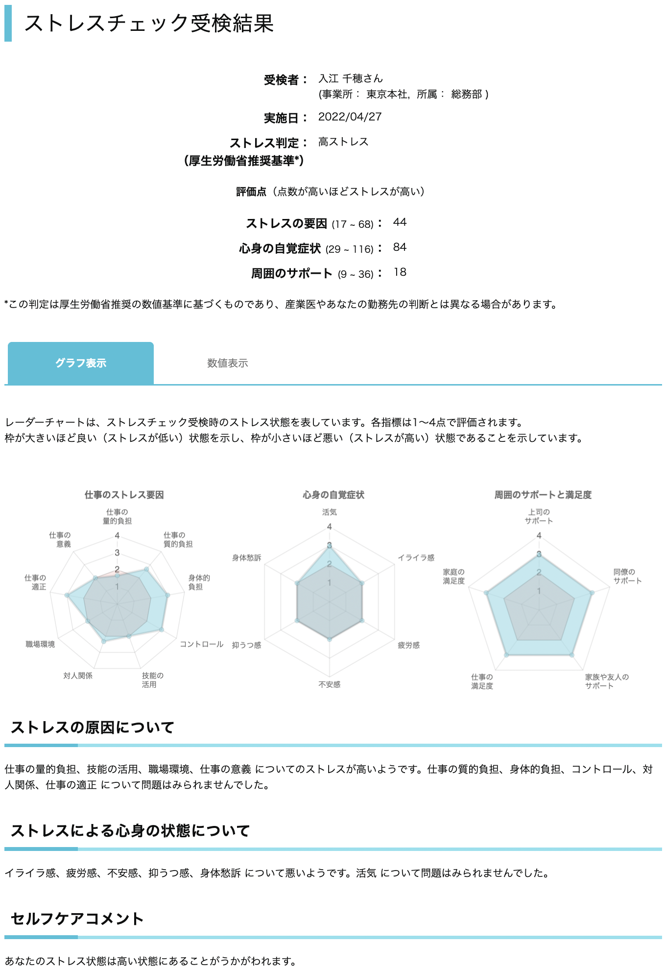
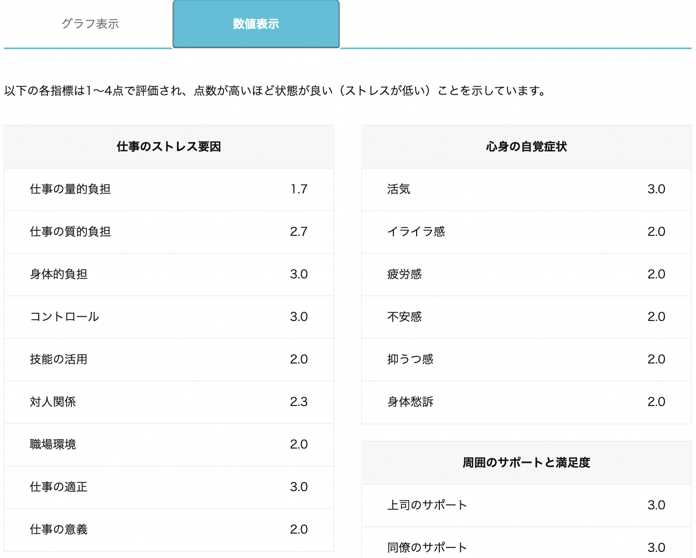
【補足】個人の結果詳細を閲覧する（2）
領域ごとの点数が分かります。
表示タブを切り替えて数値の詳細を見ることもできます。
その他、各質問に対する回答も閲覧することができます。

